Slide 1
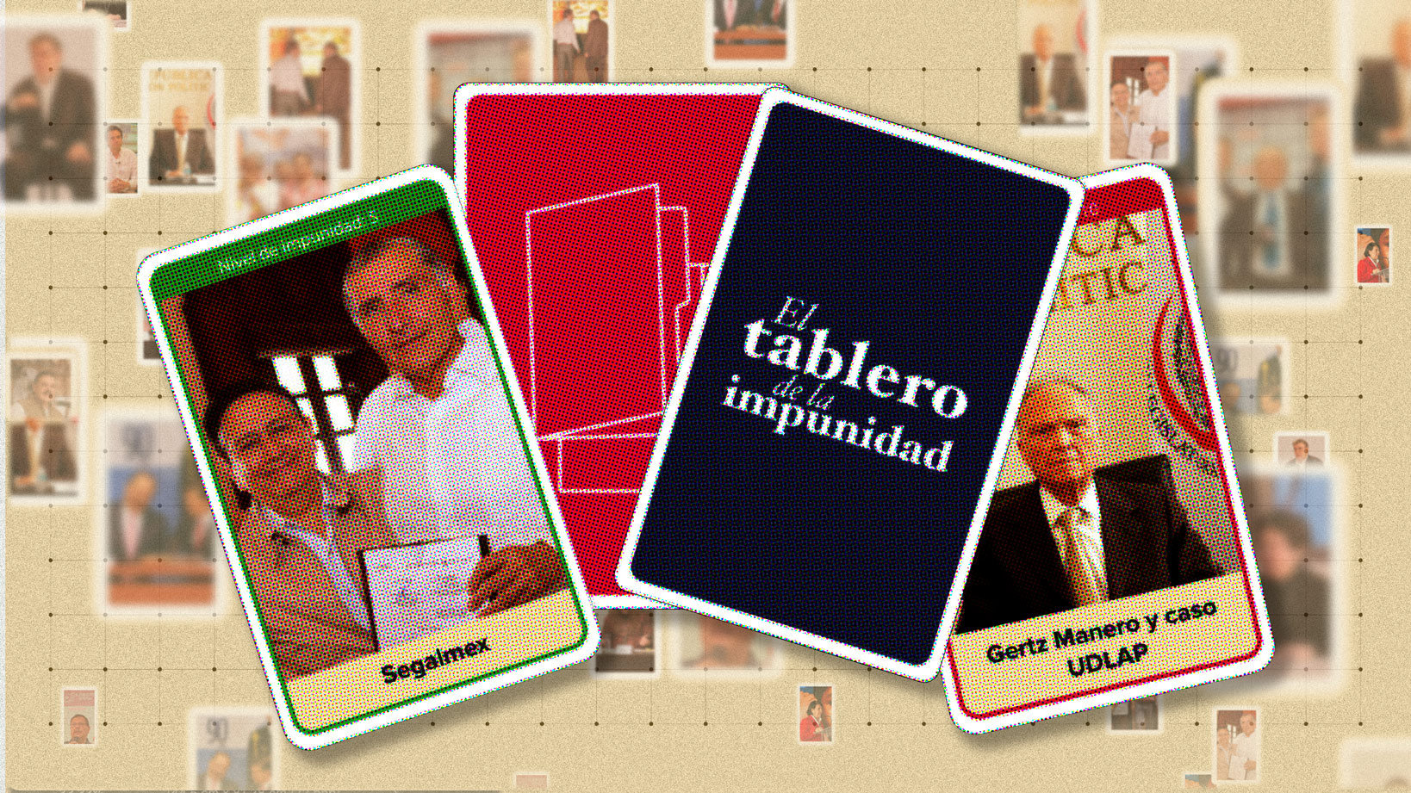


Un proyecto de Mexicanos Contra la Corrupción y la Impunidad

Slide 2
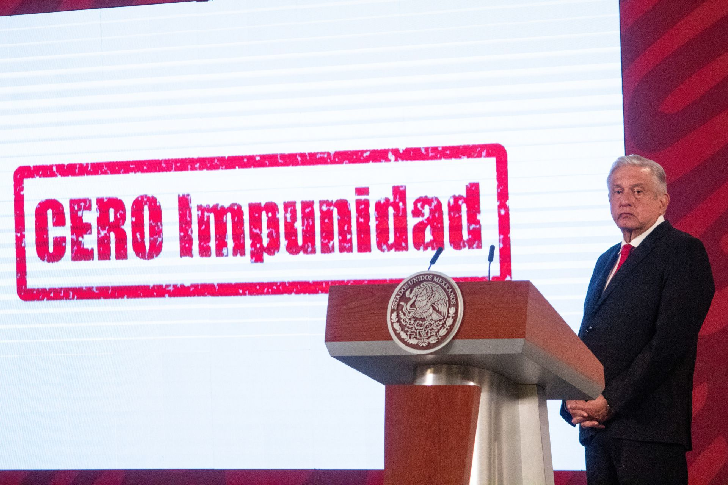
¿Ya se acabó la impunidad?
La ciudadanía necesita herramientas para saber real y objetivamente qué tan cerca o lejos de la justicia se encuentran los casos de corrupción.

Slide 3

Algunos datos sobre la corrupción e impunidad
Cifra negra de 92.6%
64.8% cree que el MP y fiscalías estatales son corruptas
67% cree que los jueces son corruptos
64.3% cree que la policía ministerial es corrupta

Slide 4



Algunos datos sobre la corrupción e impunidad
Según un estudio de la Iniciativa de Transparencia, Anticorrupción y Digitalización (ITAC) (2019-2021):
La Fiscalía Anticorrupción de Chihuahua recibió 166 denuncias
Todas estas denuncias conllevaron carpetas de investigación iniciadas
Pero sólo se obtuvieron 3 sentencias condenatorias ante el Poder Judicial

Slide 5

¿Para qué hicimos el Tablero de la Impunidad?
Para que la ciudadanía:
Pueda evaluar el avance real de casos emblemáticos de corrupción
Conozca cómo funciona el proceso penal
Exija a las autoridades resultados

Slide 6
15 casos de corrupción con base en su importancia a nivel nacional
Casos de corrupción
Sexenio pasado | Sexenio actual
Estafa Maestra | Segalmex
Odebrecht | Línea 12 del Metro
Agronitrogenados | Corrupción y familia López Obrador
Operación Safiro | Gertz Manero y uso personal de la FGR
Diezmos de Delfina Gómez | Corrupción en CONADE
Pegasus | El superdelegado Carlos Lomelí
Desvíos en CENDIS a favor del PT | Corrupción en Cruz Azul
 | Moches en el DIF

Slide 7
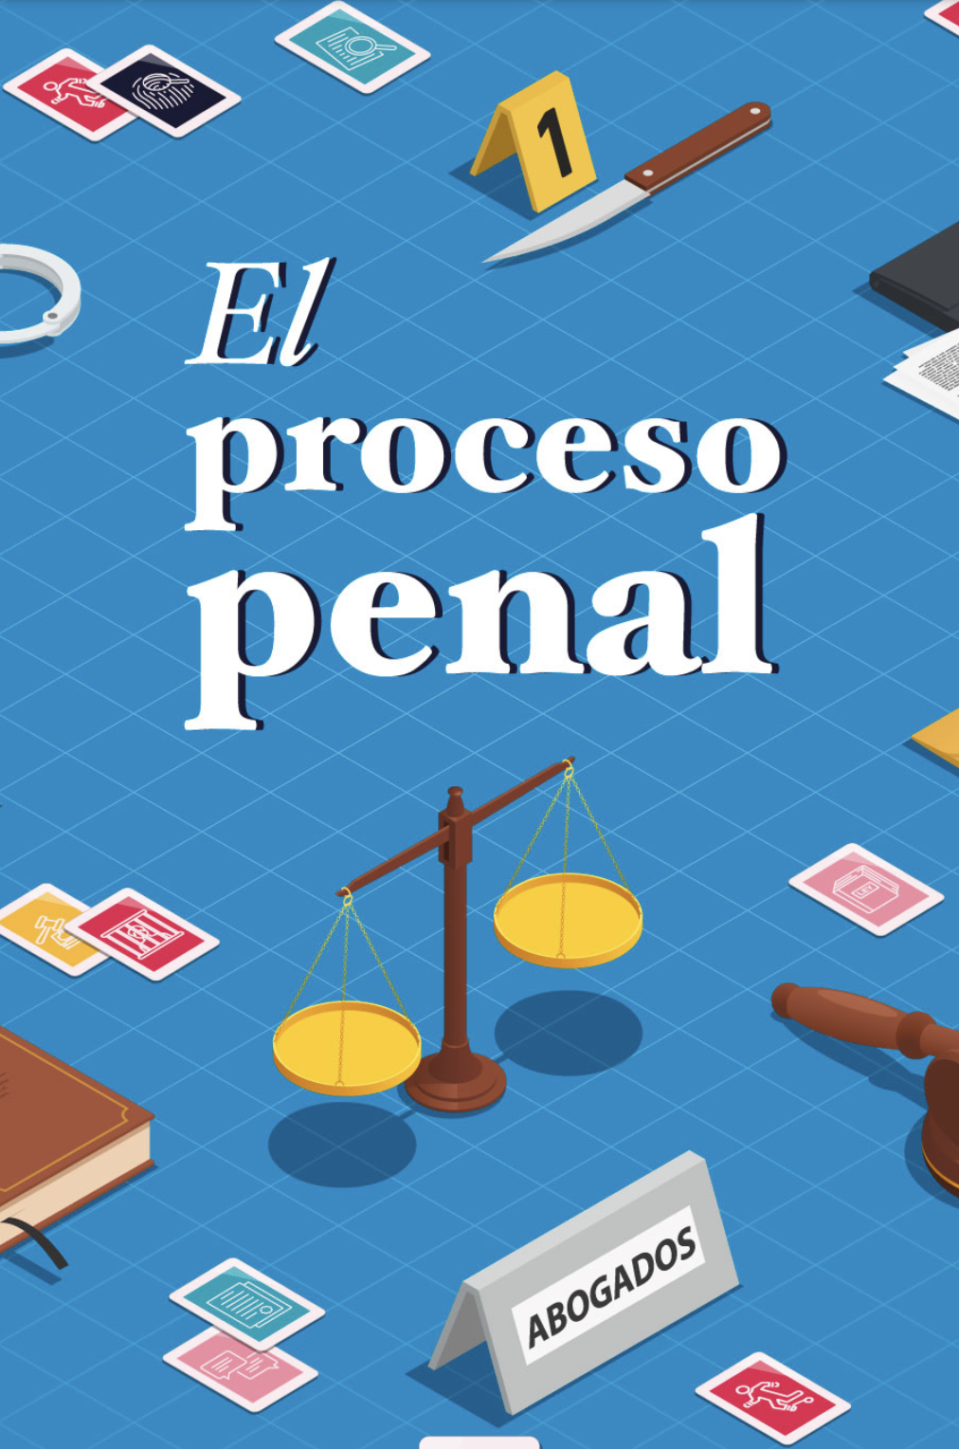
Metodología
Analizamos más de mil expedientes judiciales y sentencias
Sintetizamos el proceso penal en 24 casillas
Presentamos el avance de cada caso en una escala de 0 a 100%

Slide 8
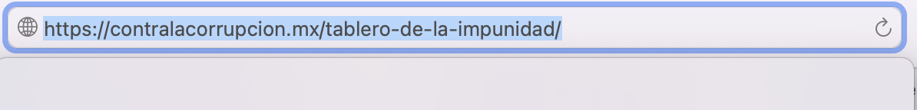
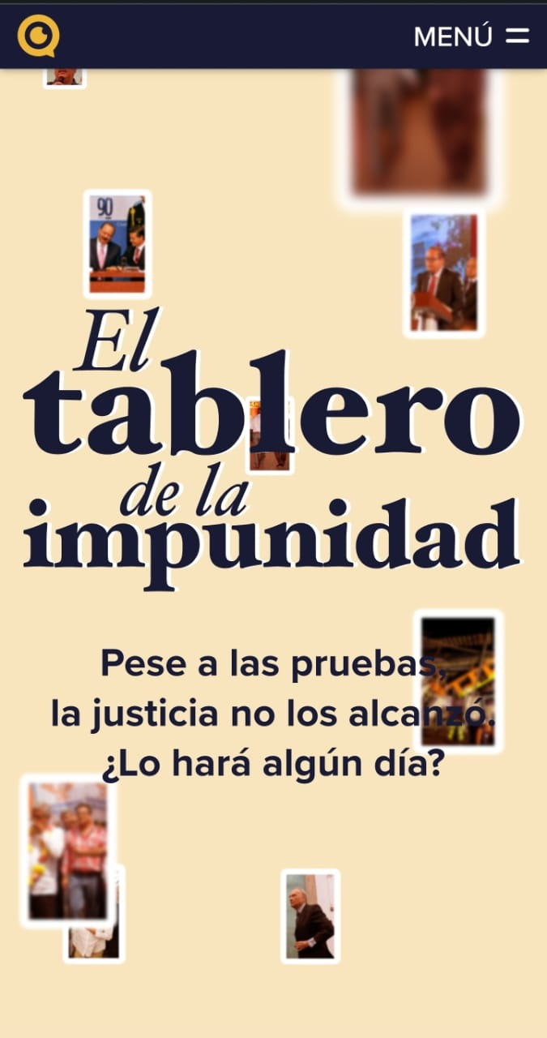
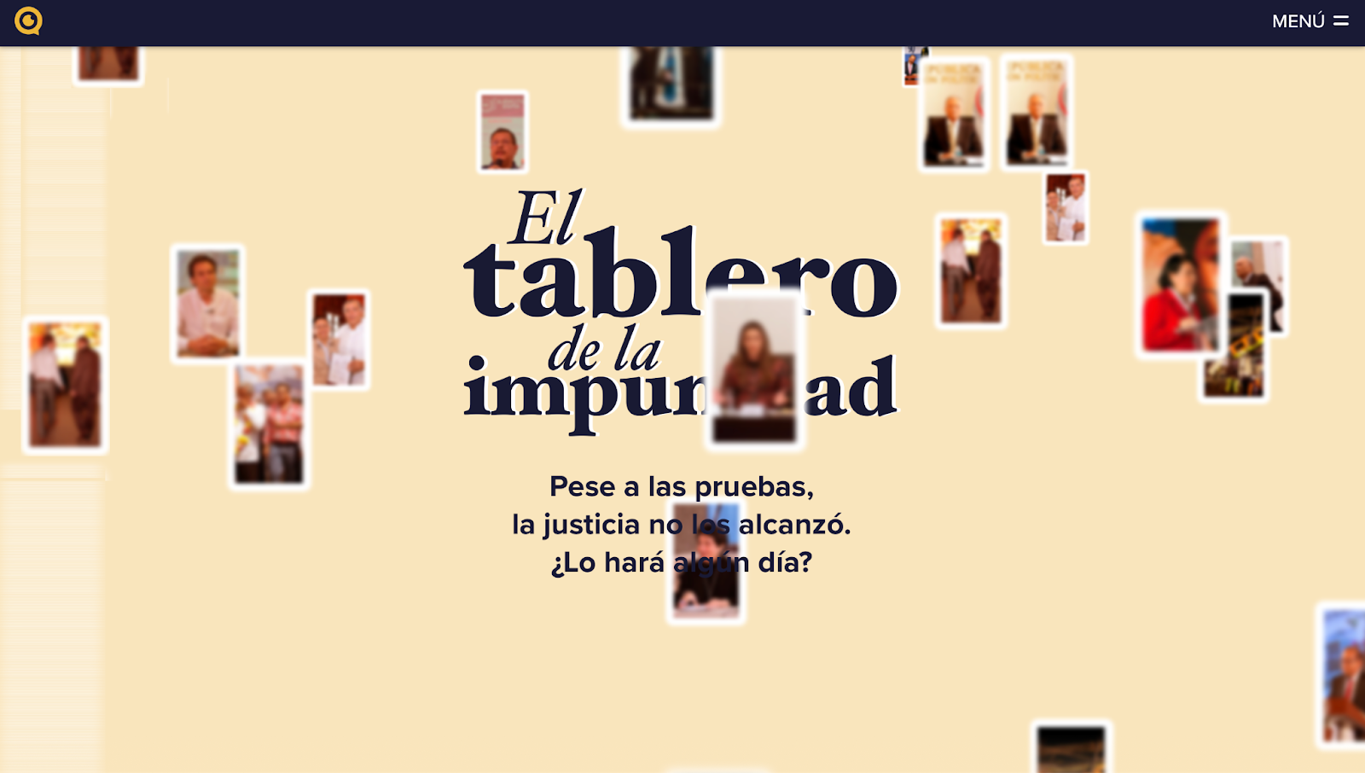
La plataforma
Versión móvil
Versión de escritorio

Slide 9
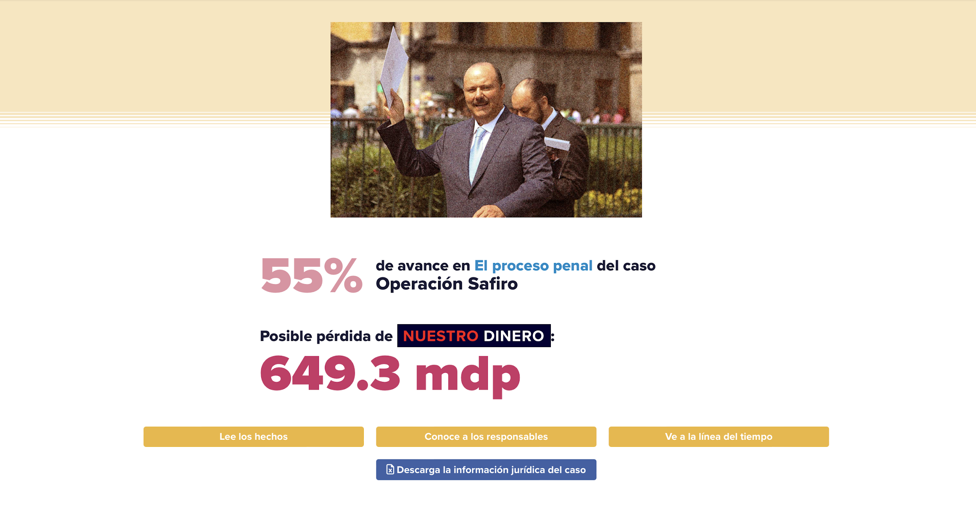

Slide 10
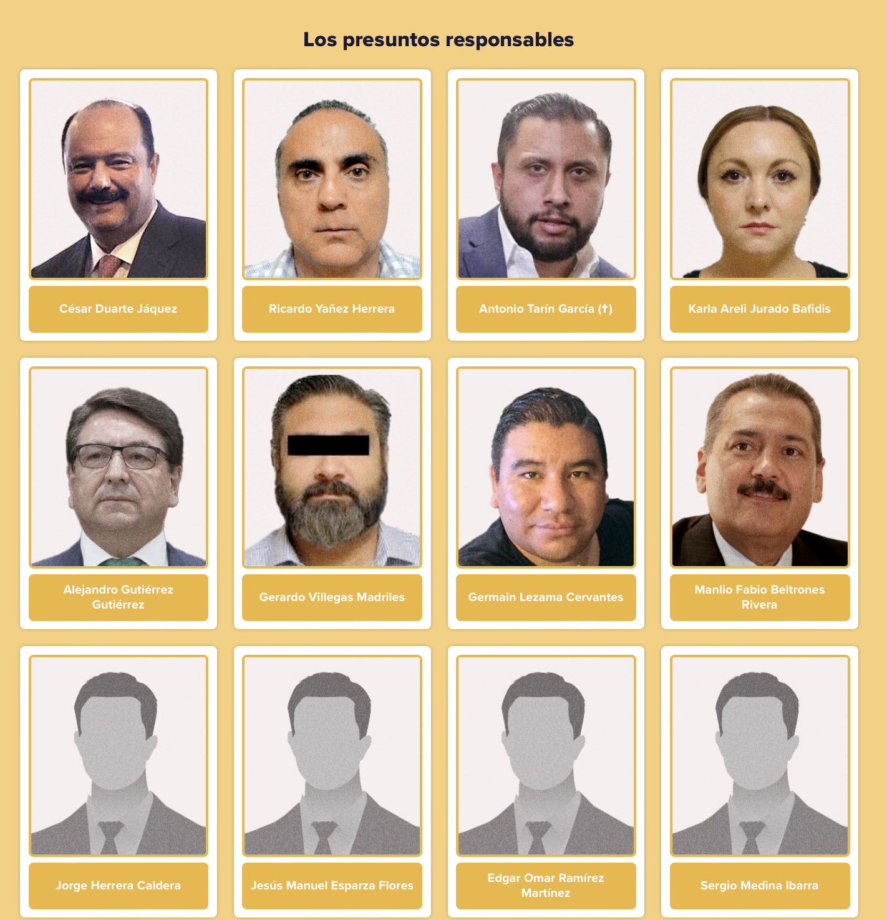
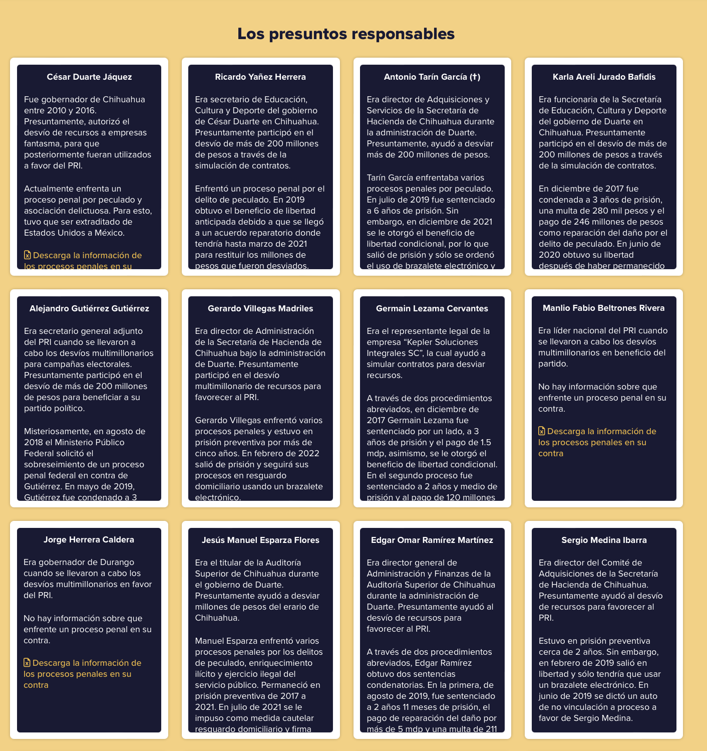

Slide 11
Principales resultados
Avance promedio de 25%
Ningún caso supera el 60%
60% de los implicados no han sido perseguidos por la justicia
8 sentencias condenatorias en materia penal
32 mil 437 millones de pesos
Tiempo promedio hasta ahora:
EPN: 6 años y medio
AMLO: 3 años 2 meses

Slide 12
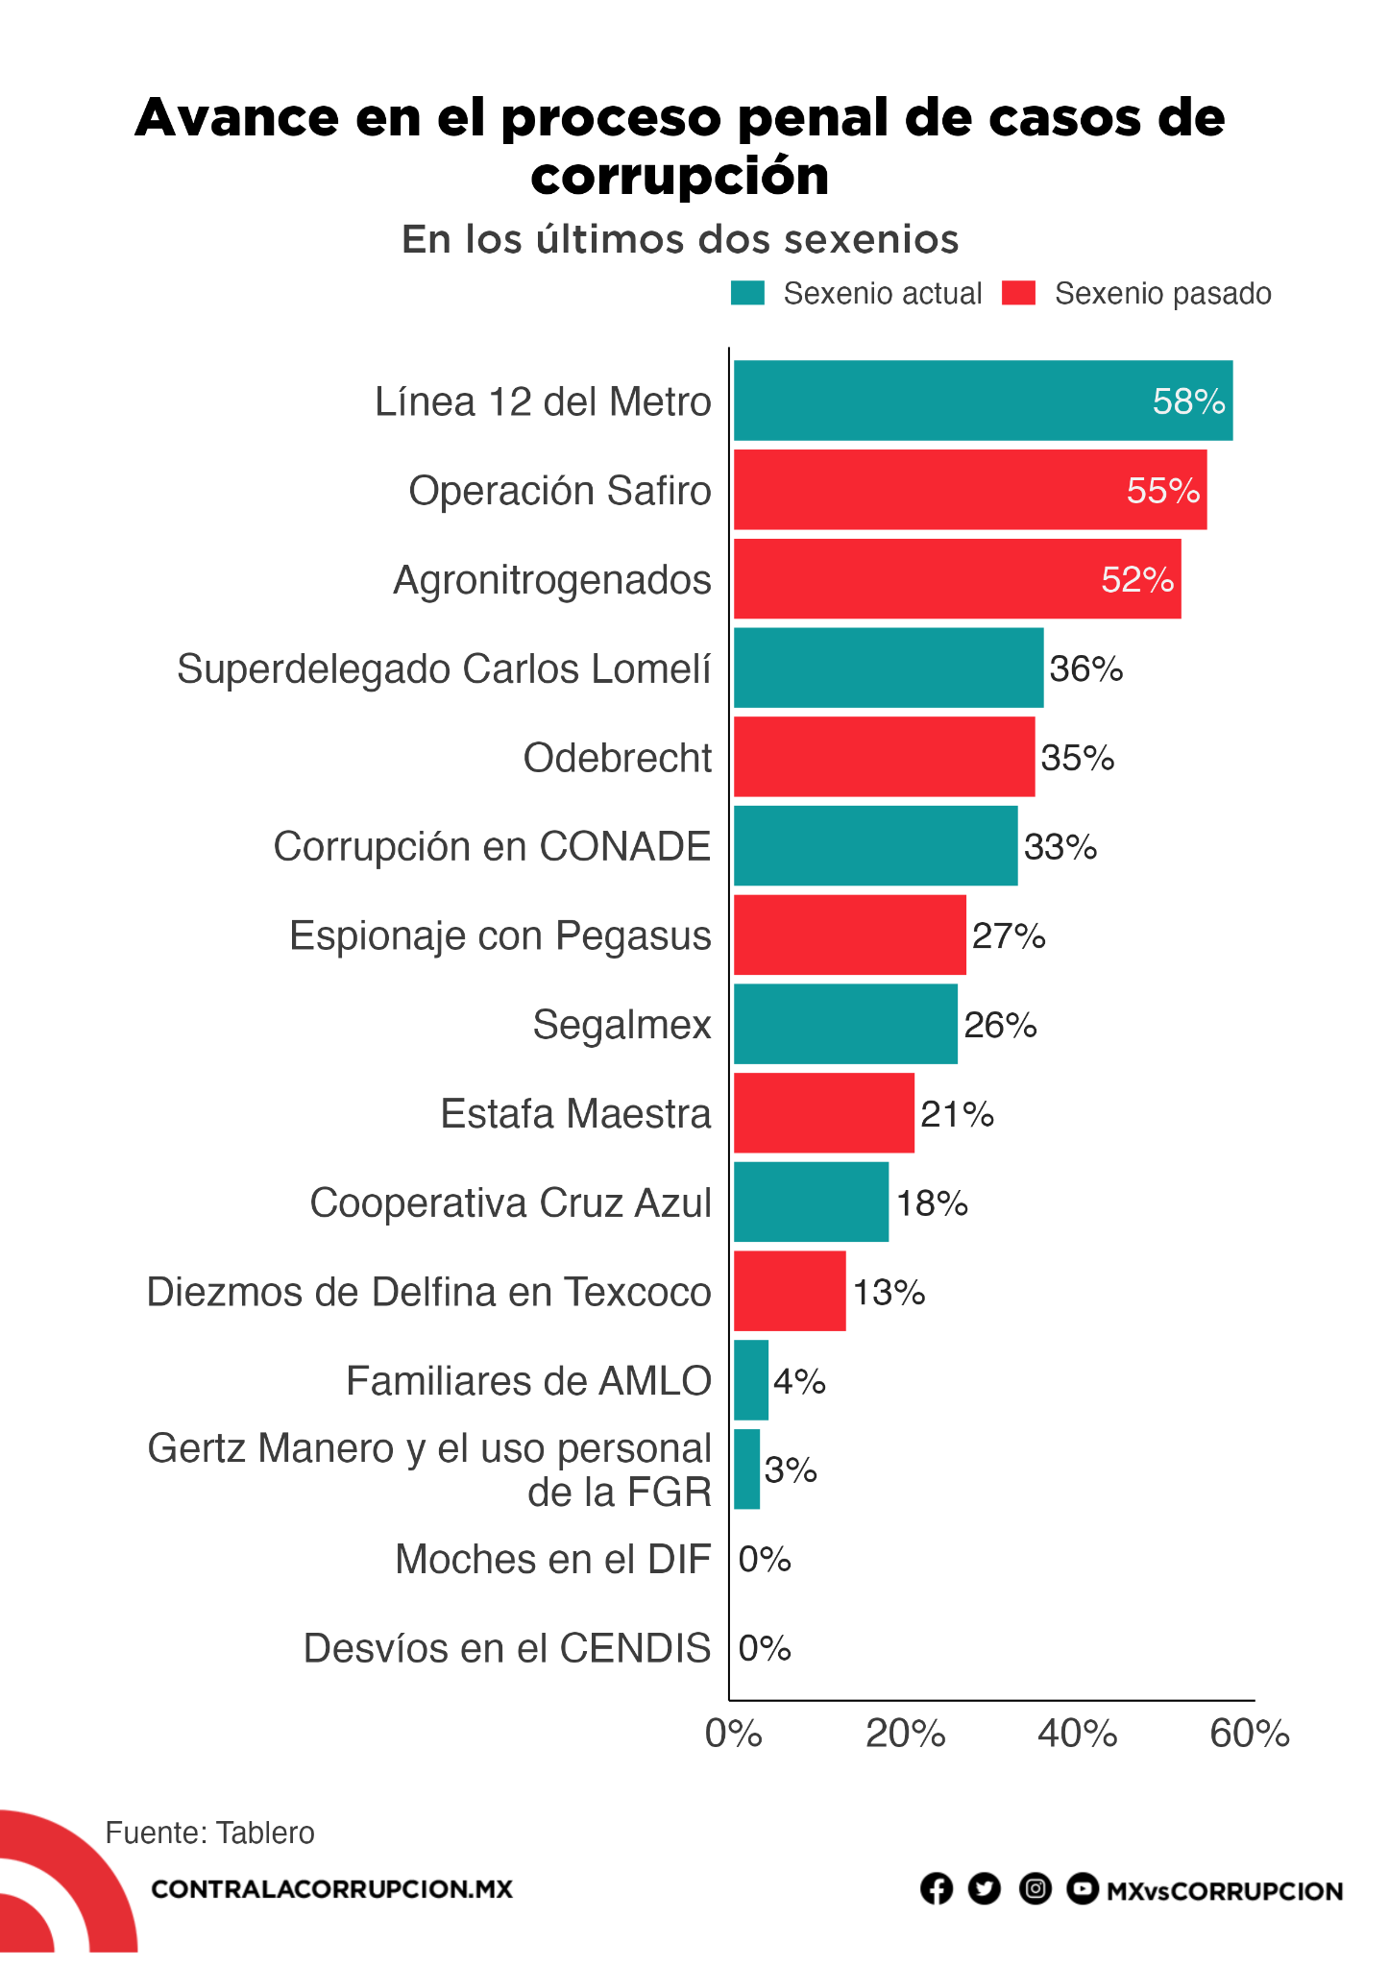

Slide 13

CASOS DE CORRUPCIÓN DE ESTE SEXENIO

Slide 14
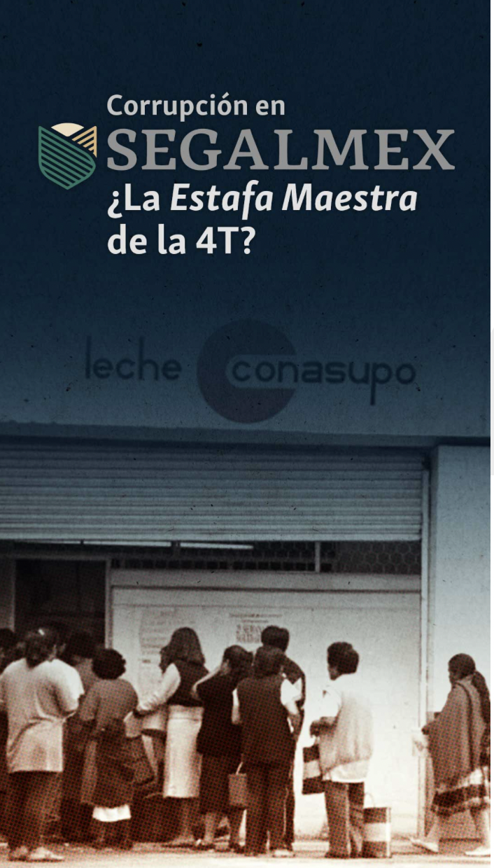
21 presuntos responsables
16 procesos penales abiertos
2 años 9 meses desde que salió a la luz
Más de 15 mil millones de pesos desviados
0 sentencias condenatorias
Avance del 26%

Slide 15
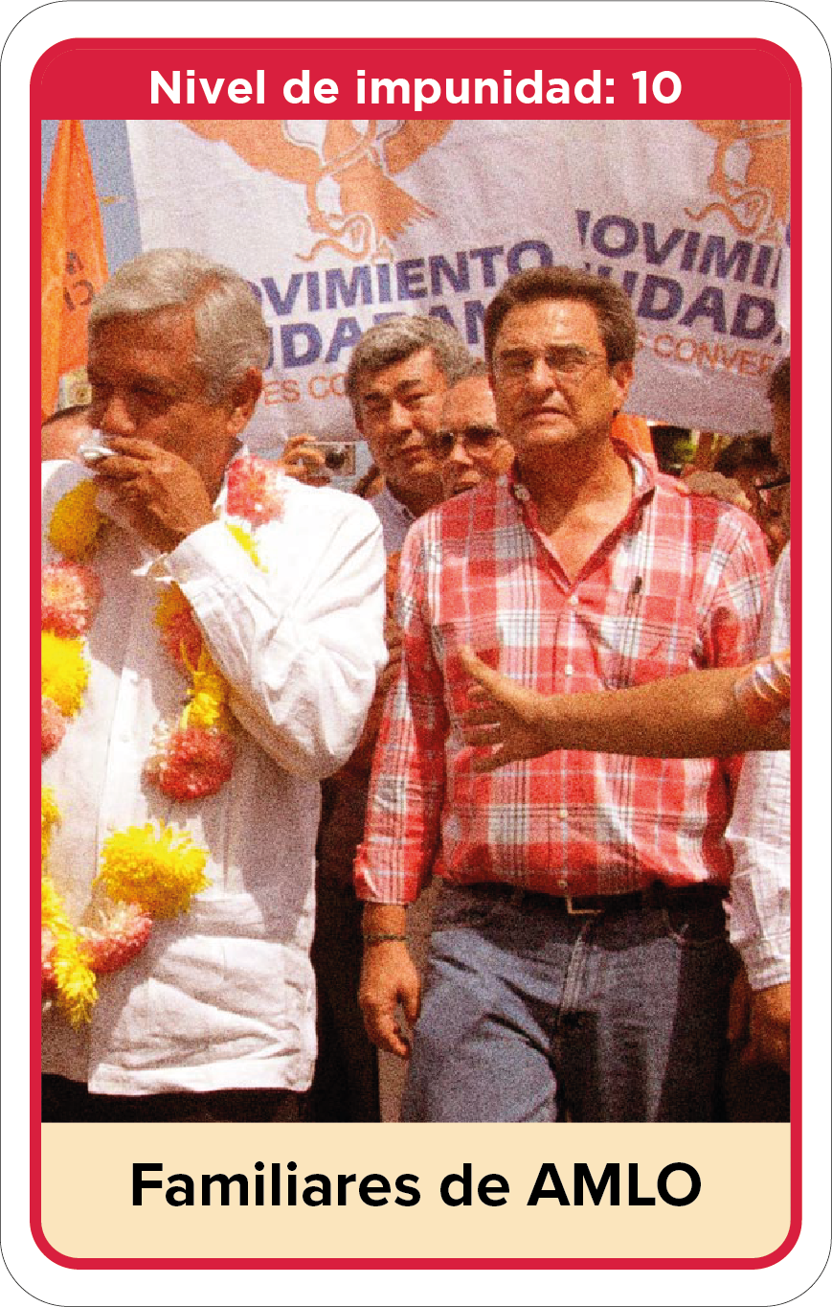
Familiares del presidente
7 presuntos responsables
0 procesos penales en curso
3 años desde que salió a la luz
Sobres amarillos con dinero, casa gris, contratos
0 sentencias condenatorias
Avance del 4%

Slide 16

CASOS DE CORRUPCIÓN DEL SEXENIO PASADO

Slide 17

80 presuntos responsables
9 procesos penales abiertos y 18 sanciones administrativas
6 años desde que salió a la luz
7,670 millones de pesos desviados
0 sentencias condenatorias
Avance del 21%

Slide 18
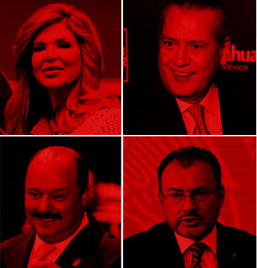
Operación Safiro
16 presuntos responsables
13 procesos penales abiertos
5 años y 8 meses desde que salió a la luz
649.3 millones de pesos desviados
8 sentencias condenatorias
Avance del 55%

Slide 19

Conclusiones
La impunidad es cosa de hoy.
No hay una política pública por parte del gobierno federal o la FGR para combatir la corrupción y la impunidad.
Casi ningún acto de corrupción que se denuncia en vía penal llega a una sentencia.
En México, a pesar de que estés presuntamente involucrado en un acto de corrupción, puedes
seguir siendo servidor público, diputado o titular de una Secretaría.
Notes:
Acá poner al final un cuadro con un statement parecido al del inicio y decir lo del presupuesto de la FGR, además de lo del ascenso

Slide 20
Gracias por su atención
Notes:
Comunicado de prensa con hallazgos bien digeridos y tarea de lunes: marcar a medios para que cubran el evento y checar lo del correo a los del consejo consultivo.

